Slide 1
动态规划入门
哈尔滨工业大学 周奇安

Slide 2
更多的经典问题

Slide 3

0-1背包问题
假设你是一个探险家，你找到了一座矿山，矿山上有一些宝石，每个宝石有各自的重量$w_{i}和$价值$v_{i}，$你可以用背包把一些宝石装回家里去。但是你最多能背动重量为$W的$宝石。你需要选择一些宝石，让他们的价值和最大。
这里有一些限制：1.每个宝石只有一个。2.宝石不能砸碎，那样就毫无价值了。3. $w_{i}和W$的值都是整数。

Slide 4


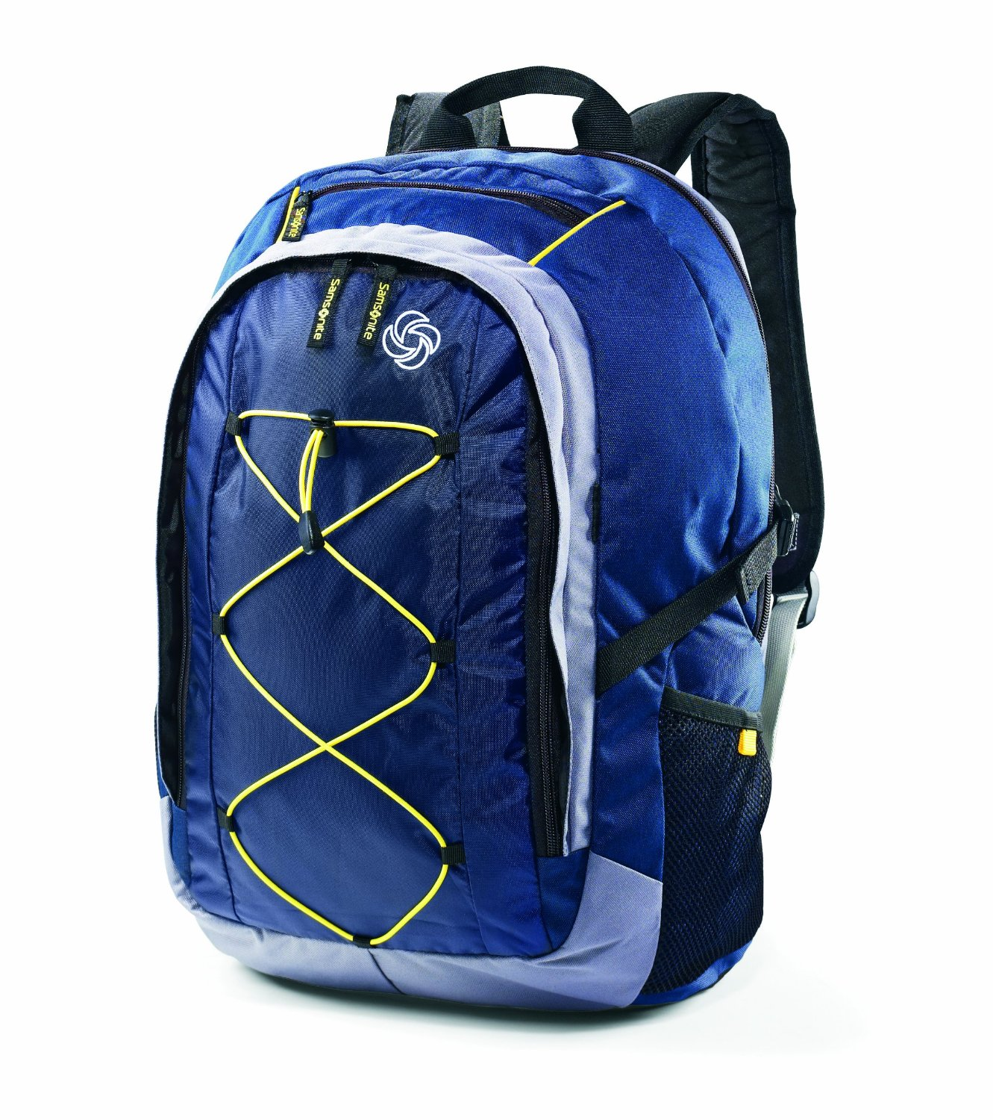




贪心做法
$$w=50$$
$$v=40$$
$$w=50$$
$$v=30$$
$$w=60$$
$$v=60$$
最优
贪心
$$W=100$$

Slide 5
状态的定义
背包的当前容量
有哪些宝石可供选择

Slide 6

状态的定义
背包的当前容量
有哪些宝石可供选择→前几个宝石可供选择
$V(i,w_{left})$→用一个剩余容量为$w_{left}$的背包选装输入中的前$i$个宝石可以获得的最大价值。

Slide 7
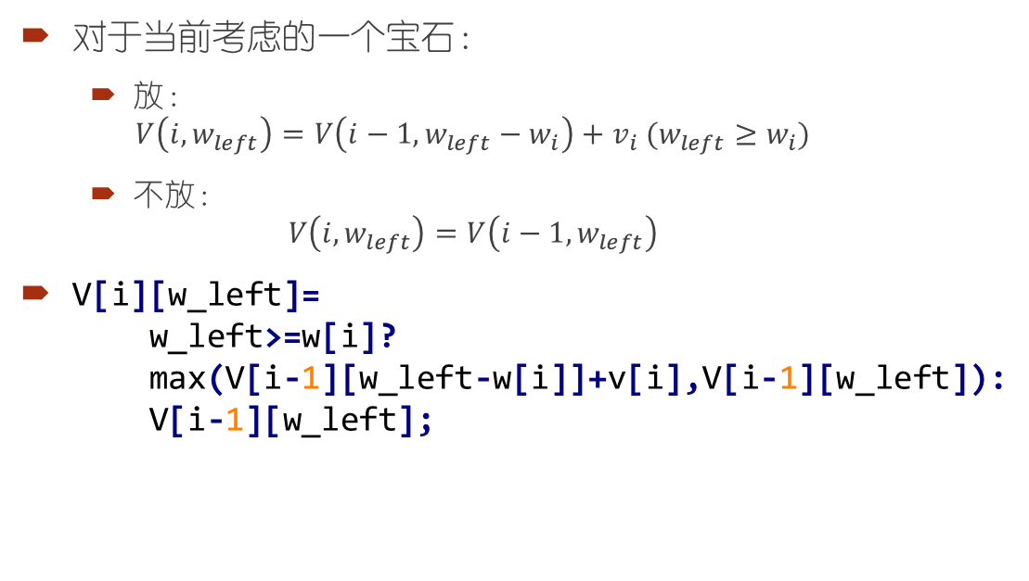
状态的转移
对于当前考虑的一个宝石：
放： $V\left(i,w_{left}\right)=V\left(i−1,w_{left}−w_{i}\right)+v_{i} (w_{left}≥w_{i})$
不放： $V\left(i,w_{left}\right)=V\left(i−1,w_{left}\right)$
V[i][w_left]= w_left>=w[i]? max(V[i-1][w_left-w[i]]+v[i],V[i-1][w_left]): V[i-1][w_left];

Slide 8
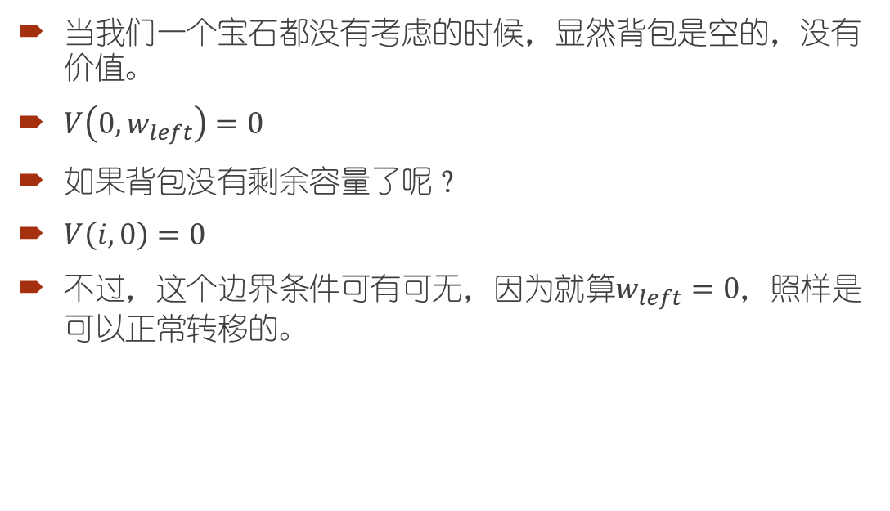
边界条件
当我们一个宝石都没有考虑的时候，显然背包是空的，没有价值。
$V\left(0,w_{left}\right)=0$
如果背包没有剩余容量了呢？
$V\left(i,0\right)=0$
不过，这个边界条件可有可无，因为就算$w_{left}=0$，照样是可以正常转移的。

Slide 9
空间优化

Slide 10
空间优化
 | 旧 |  | 新 |  | 旧
重复使用
 | 旧 |  | 新 |  | 错
 | 旧 |  | 旧 |  | 新
 | 旧 |  | 新 |  | 新

Slide 11

恰好填满背包？
$V\left(0,0\right)=0$
$V\left(0,w_{left}\right)=非法\text{状态}\text{ (}w_{left}\text{>0}\text{)}$

Slide 12
非法状态的处理
状态转移时判断
加一个标记
设置为一个肯定不能更新结果的值

Slide 13
非法状态的处理
一般来说，我们会用“正无穷代价”或者“负无穷收益”这类值来标记非法状态。具体这个无穷的值设置多少，要观察题目的数据范围。
常见的正无穷：0x3f3f3f3f
相加的运算不会直接溢出（0x3f3f3f3f*2=2122219134<2147483647）
容易初始化（memset(t,0x3f,sizeof(t));）

Slide 14
无限背包问题
如果输入中的每个宝石不是一个，而是一种相同的宝石，而每种有无限的数量，结果会如何呢？
最简单的想法：把每个物品复制一定数量，保证物品的重量乘以数量大于背包的容量，然后当成0-1背包求解。

Slide 15
重复使用物品
使用1次
使用1次
使用2次

Slide 16
多重背包问题
如果每个物品有一个数量，但是数量有限，结果又会如何？

Slide 17
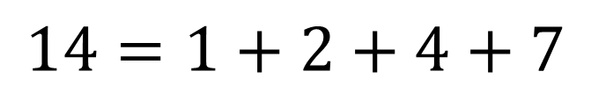
物品的二进制拆分
我们将N个物品分组，每组分别为1个、2个、4个……
最后不足新组的部分单独分为一组
例如，我们有14个物品，我们将分为：
然后，将每一组作为一个虚拟物品，求解0-1背包，就可以解决多重背包问题。
$$14=1+2+4+7$$
拆分
剩余

Slide 18
为什么？
每个组的选择与否的情况组合，足以枚举物品选择0~N个的所有情况。
1
2 0~7
4 0~14
7

Slide 19
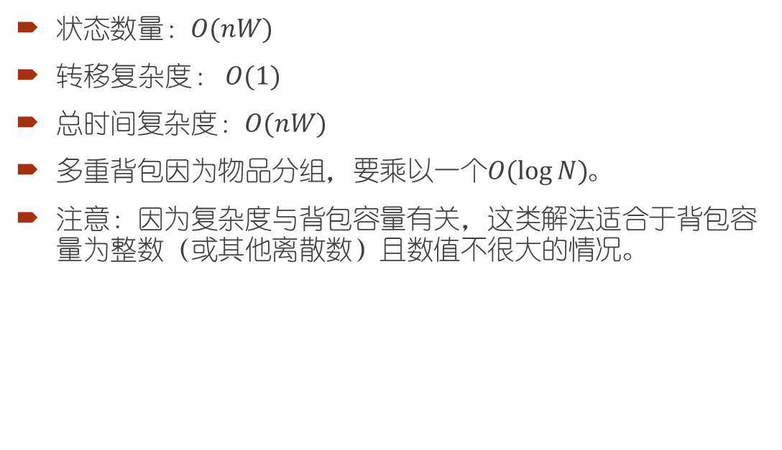
复杂度分析
状态数量：$O(nW)$
转移复杂度： $O(1)$
总时间复杂度：$O(nW)$
多重背包因为物品分组，要乘以一个$O(\log{N})$。
注意：因为复杂度与背包容量有关，这类解法适合于背包容量为整数（或其他离散数）且数值不很大的情况。

Slide 20
最长上升子序列
1735948
1 35 8
1<3<5<8

Slide 21
最初的想法
看到了这个题目，第一想法自然是将一个前缀长度定义为状态，记录每个前缀中的最长上升子序列的长度。
但是，在构造状态转移方程的时候，我们发现我们不知道这个最长上升子序列的结尾项，也就不知道哪些项可以扩展这个子序列的长度。
想要状态转移，就要在状态中体现出子序列结尾的项。

Slide 22
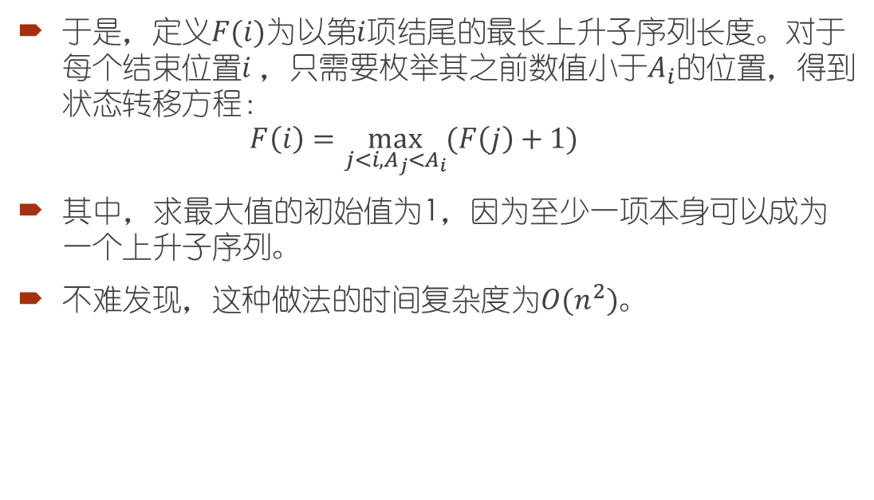
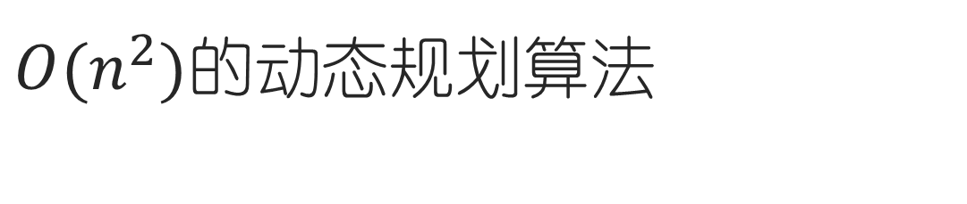
$O(n^{2})$的动态规划算法
于是，定义$F(i)$为以第$i$项结尾的最长上升子序列长度。对于每个结束位置$i$，只需要枚举其之前数值小于$A_{i}$的位置，得到状态转移方程： $F\left(i\right)=\max_{j<i,A_{j}<A_{i}}{(F\left(j\right)+1)}$
其中，求最大值的初始值为1，因为至少一项本身可以成为一个上升子序列。
不难发现，这种做法的时间复杂度为$O(n^{2})。$

Slide 23
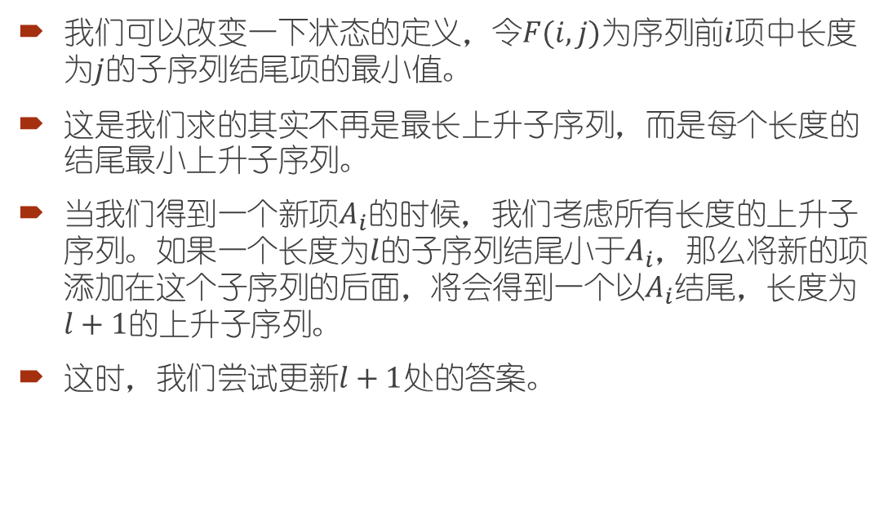
另一种想法
我们可以改变一下状态的定义，令$F(i,j)$为序列前$i$项中长度为$j$的子序列结尾项的最小值。
这是我们求的其实不再是最长上升子序列，而是每个长度的结尾最小上升子序列。
当我们得到一个新项$A_{i}$的时候，我们考虑所有长度的上升子序列。如果一个长度为$l$的子序列结尾小于$A_{i}$，那么将新的项添加在这个子序列的后面，将会得到一个以$A_{i}$结尾，长度为$l+1$的上升子序列。
这时，我们尝试更新$l+1$处的答案。

Slide 24
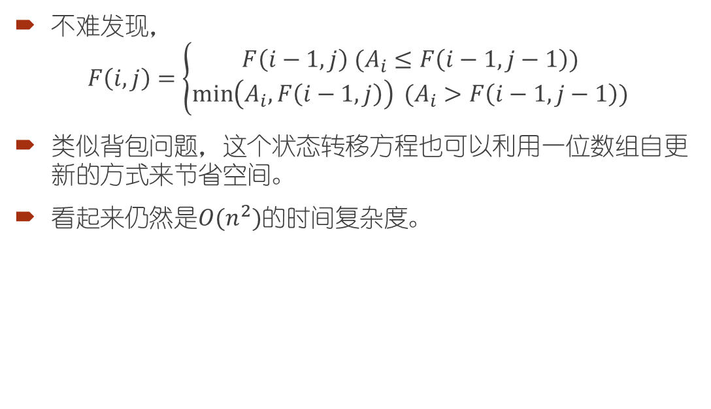
另一种想法
不难发现， $F\left(i,j\right)=\left\{\begin{aligned}F\left(i−1,j\right) (A_{i}≤F\left(i−1,j−1\right)) \\ \min\left(A_{i},F\left(i−1,j\right)\right) (A_{i}>F\left(i−1,j−1\right))\end{aligned}\right.$
类似背包问题，这个状态转移方程也可以利用一位数组自更新的方式来节省空间。
看起来仍然是$O(n^{2})$的时间复杂度。

Slide 25

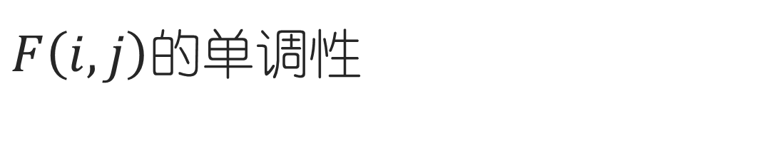
$F\left(i,j\right)$的单调性
考虑长度为$l$的结尾最小的上升子序列，我们把它的结尾一项去掉，直接就得到了长度为$l−1$的上升子序列，并且由于子序列的上升性，新序列的结尾肯定小于原序列。
此时，我们得知，对于每一个长度值$i$，$F\left(i,j\right)$应该随$j$单调递增。

Slide 26
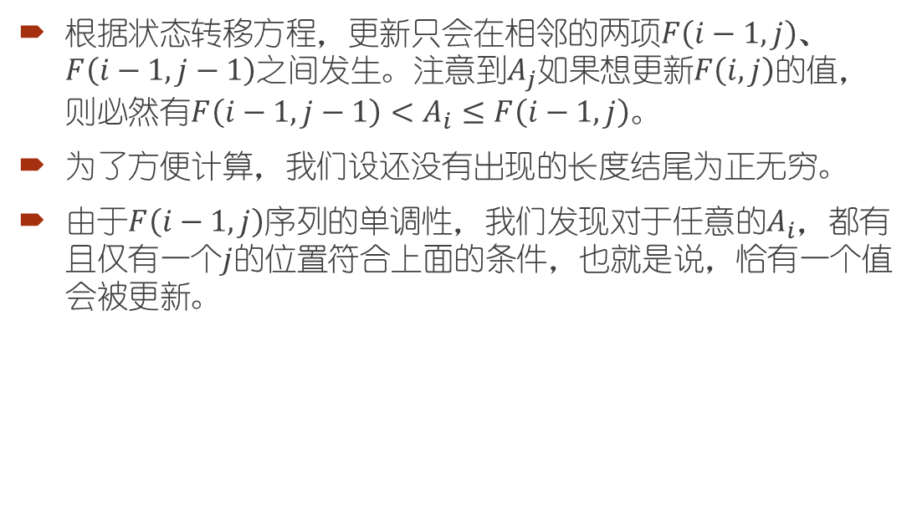
更新的唯一性
根据状态转移方程，更新只会在相邻的两项$F\left(i−1,j\right)$、$F\left(i−1,j−1\right)$之间发生。注意到$A_{j}$如果想更新$F\left(i,j\right)$的值，则必然有$F\left(i−1,j−1\right)<A_{i}≤F\left(i−1,j\right)。$
为了方便计算，我们设还没有出现的长度结尾为正无穷。
由于$F\left(i−1,j\right)$序列的单调性，我们发现对于任意的$A_{i}$，都有且仅有一个$j$的位置符合上面的条件，也就是说，恰有一个值会被更新。

Slide 27

二分法优化更新
这样，对于每个$A_{i}$，我们可以直接用二分查找的方式找到我们应该更新的那一项。
此时，时间复杂度就优化成了$O\left(n\log{n}\right)$。

Slide 28
一条性质
如果一个序列的最长上升子序列长度为m，则这个序列可以被划分为m条不上升子序列，但不能被划分为少于m条不上升子序列。
反之，如果一个序列的最长不上升子序列长度为m，则这个序列可以被划分为m条上升子序列，但不能被划分为少于m条上升子序列。
证明非常的繁琐，感兴趣的同学可以在搜索引擎中搜索“Dilworth定理”查找相关资料。

Slide 29
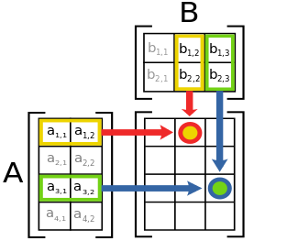

矩阵链乘问题
如果对线性代数有接触的同学，应该对矩阵的乘法非常的熟悉。
如果左侧矩阵的列数等于右侧矩阵的行数，那两个矩阵可以相乘，一个$n×m$的矩阵与一个$m×p$的矩阵相乘会得到一个$n×p$的矩阵，如下图所示。

Slide 30
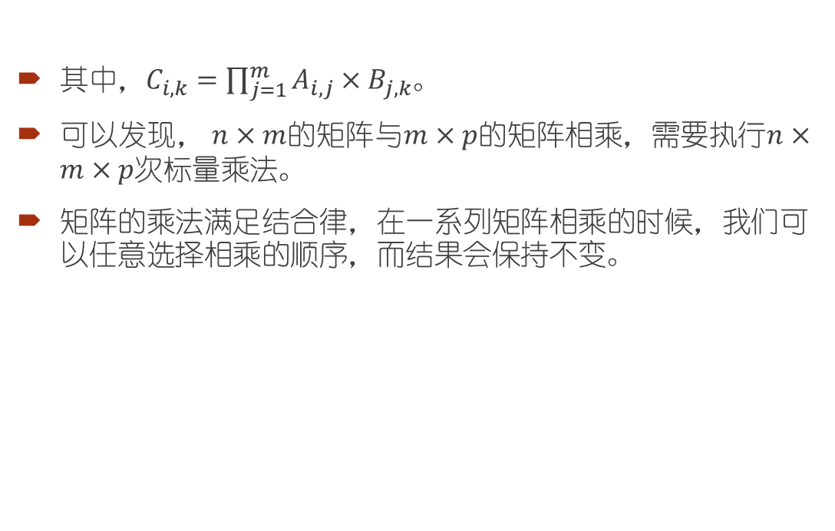
矩阵链乘问题
其中，$C_{i,k}=\prod_{j=1}^{m}{A_{i,j}×B_{j,k}}$。
可以发现， $n×m$的矩阵与$m×p$的矩阵相乘，需要执行$n×m×p$次标量乘法。
矩阵的乘法满足结合律，在一系列矩阵相乘的时候，我们可以任意选择相乘的顺序，而结果会保持不变。

Slide 31

矩阵链乘问题
我们发现，不同的相乘顺序，需要的标量计算次数可能是不一样的。例如$A_{2,3}×B_{3,5}×C_{5,4}$，如果先计算第一个乘法，需要70次标量乘法运算，而先计算第二个则需要84次。
矩阵链乘问题是，给定一个矩阵序列，求解计算他们的乘积需要的最少标量乘法次数。

Slide 32
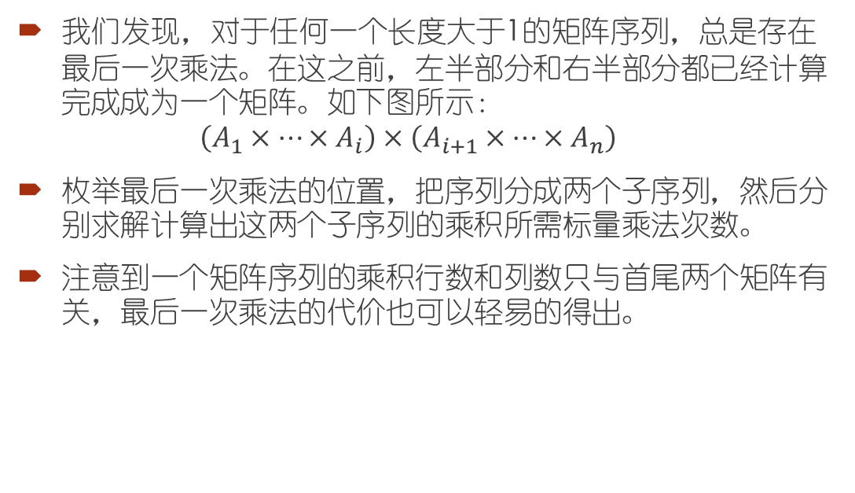
问题分析
我们发现，对于任何一个长度大于1的矩阵序列，总是存在最后一次乘法。在这之前，左半部分和右半部分都已经计算完成成为一个矩阵。如下图所示： $\left(A_{1}×…×A_{i}\right)×\left(A_{i+1}×…×A_{n}\right)$
枚举最后一次乘法的位置，把序列分成两个子序列，然后分别求解计算出这两个子序列的乘积所需标量乘法次数。
注意到一个矩阵序列的乘积行数和列数只与首尾两个矩阵有关，最后一次乘法的代价也可以轻易的得出。

Slide 33
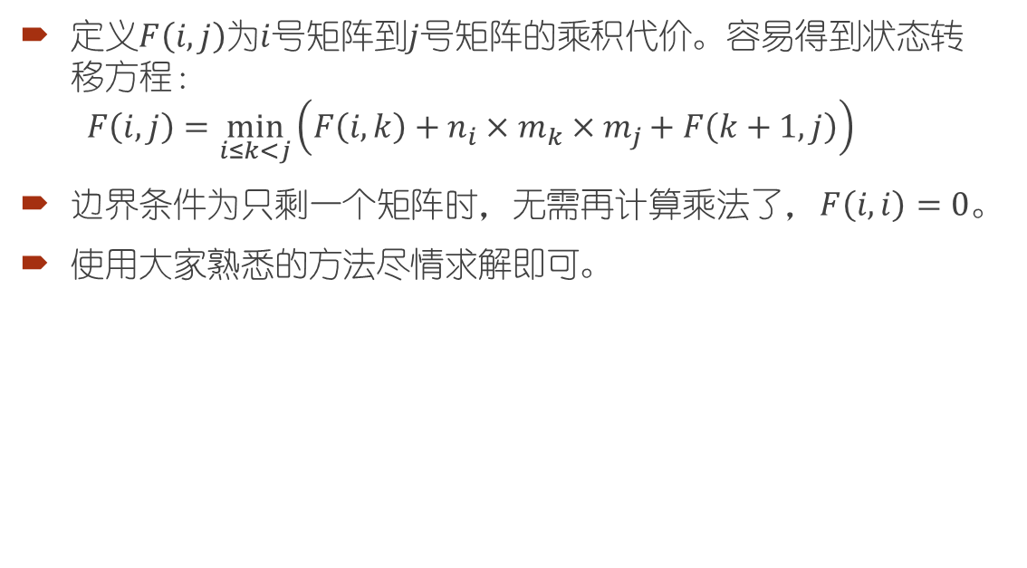
问题求解
定义$F\left(i,j\right)$为$i$号矩阵到$j$号矩阵的乘积代价。容易得到状态转移方程： $F\left(i,j\right)=\min_{i≤k<j}\left(F\left(i,k\right)+n_{i}×m_{k}×m_{j}+F\left(k+1,j\right)\right)$
边界条件为只剩一个矩阵时，无需再计算乘法了，$F\left(i,i\right)=0$。
使用大家熟悉的方法尽情求解即可。

Slide 34
HDU 2476: String painter
给定两个长度相等的字符串，全部由小写字母组成。你可以用string painter，每次将A串中一个连续区间内的字符全部改成一个指定的字符，问至少需要使用多少次string painter，可以把A串完全改写为B串。

Slide 35
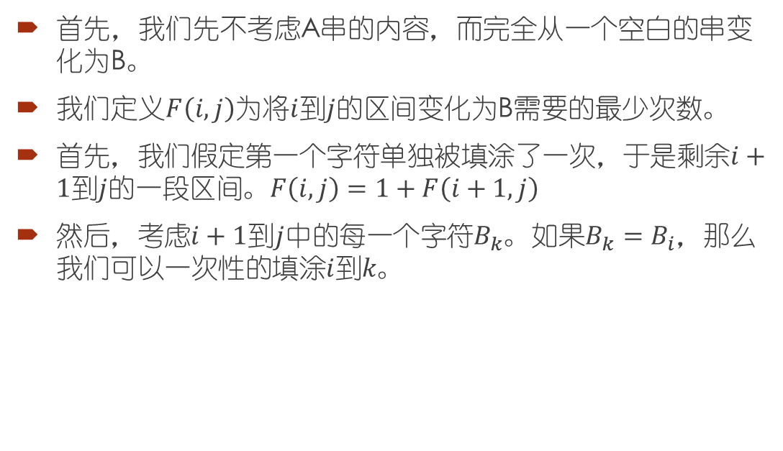
简化问题
首先，我们先不考虑A串的内容，而完全从一个空白的串变化为B。
我们定义$F\left(i,j\right)$为将$i$到$j$的区间变化为B需要的最少次数。
首先，我们假定第一个字符单独被填涂了一次，于是剩余$i+1$到$j$的一段区间。$F\left(i,j\right)=1+F\left(i+1,j\right)$
然后，考虑$i+1$到$j$中的每一个字符$B_{k}$。如果$B_{k}=B_{i}$，那么我们可以一次性的填涂$i$到$k。$

Slide 36
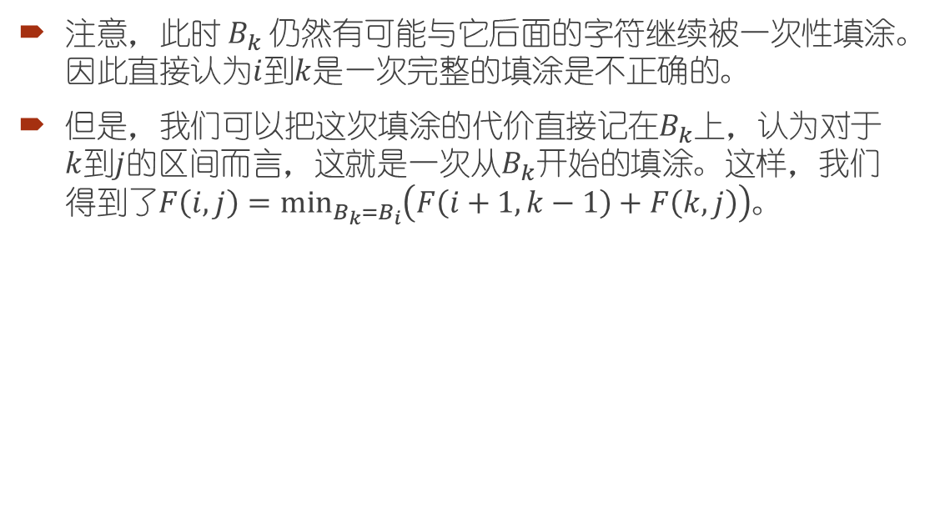
状态转移
注意，此时$B_{k}$仍然有可能与它后面的字符继续被一次性填涂。因此直接认为$i$到$k$是一次完整的填涂是不正确的。
但是，我们可以把这次填涂的代价直接记在$B_{k}$上，认为对于$k$到$j$的区间而言，这就是一次从$B_{k}$开始的填涂。这样，我们得到了$F\left(i,j\right)=\min_{B_{k}=B_{i}}\left(F\left(i+1,k−1\right)+F\left(k,j\right)\right)$。

Slide 37

考虑A串
我们令$Ans\left(i\right)$表示将A串前$i$个字符变为B串的操作次数，可以发现如果$A_{i}=B_{i}$，则$Ans\left(i\right)=Ans\left(i−1\right)$。
否则，枚举最后一段填涂的长度，有$Ans\left(i\right)=\min_{j<i}\left(Ans\left(j\right)+F\left(j+1,i\right)\right)$。
这样我们解决了这个难度较大的区间DP问题。

Slide 38
区间DP的思想
枚举一个切断点，将一个区间切断为相互独立的子区间。
根据两个子区间的解，计算整个区间的解，列出状态转移方程。
用熟悉的方式动态规划求解。

Slide 39
矩形嵌套问题
我们手中有n个尺寸不同的矩形，每个矩形有宽度w和高度h。如果一个矩形的宽度和高度都严格小于另一个矩形，这个矩形就是可以被嵌套进另一个矩形的。
现在，我们要这n个矩形中找出最多数量的矩形，让他们可以顺次嵌套在一起。为了简化问题，这里规定矩形是不可以旋转的。

Slide 40

问题分析
一个矩形嵌套序列中一定会有一个最大的矩形。我们对每一个矩形，求解这个矩形内最多嵌套多少层小矩形，然后，枚举被嵌套的矩形，就可以得到状态转移方程： $F\left(i\right)=\max_{w_{j}<w_{i},h_{j}<h_{i}}\left(F\left(j\right)\right)+1$
初始值设置为1，就能得到天然的边界条件。

Slide 41
计算的顺序
一眼看上去，这个题目似乎并没有明确的计算顺序。不像很多题目一样，给出一个可以递增或者递减的维度。
但是，由于矩形嵌套的要求是尺寸严格小于，因此不可能出现两个矩形互相可以嵌套的情况。
这时候，矩形和矩形之间便形成了一个有向无环图，符合动态规划问题对状态的要求。

Slide 42
计算的顺序
既然是有向无环图，那么一种想法就是可以直接放心大胆的使用记忆化搜索的方式。这种方式不用指定顺序，所有的状态按需计算。
另一种想法是，把所有的矩形按照宽度第一关键字，高度第二关键字进行排序。这样，保证了能嵌套入一个矩形的小矩形保证被排在前面。按照排好的顺序计算答案即可。

